Slide 1

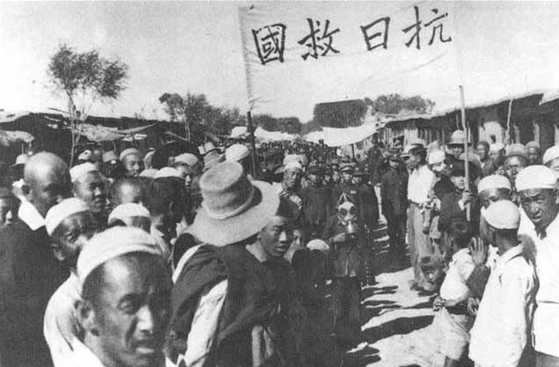
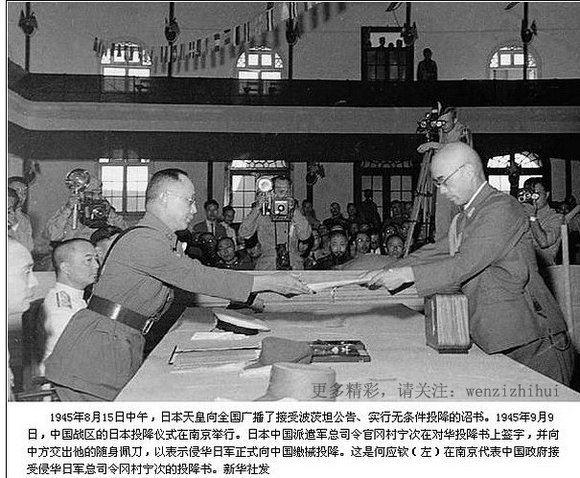
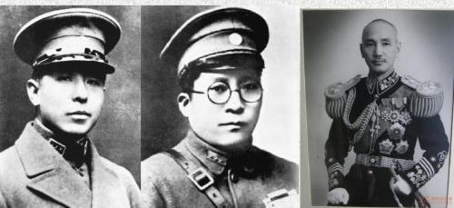
专题八 中华民族的抗日战争
河北师范大学 赵雪飞

Slide 2
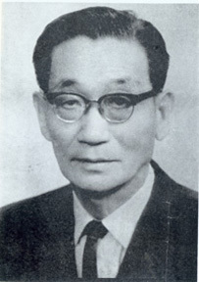
两千年来，中国施之于日本者甚厚，有造于日本者甚大，百年来日本报之于中国者极酷，为祸于中国者独深。近代中国所遭受的创痛，虽然不能说全部来自于日本，但实际上以日本所给予的最多最巨。
郭廷以(1904--1975）

Slide 3
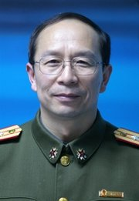
“历史上没有哪一个国家像中国这样，给日本人以如此巨大的影响。从汉字到围棋，从《论语》到《法华经》，日本人几乎一成不变地从中国学去了这些文化精髓。
历史上也没有哪一个国家像日本这样，给中国人如此巨大的伤害。自甲午战争始，哪一次针对中国的战争，都少不了日本；哪一个帝国主义杀人，都不像日本人那样在南京屠城。”
----金一南（国防大学教授， 1952--）

Slide 4

一
日本发动灭亡中国的侵略战争
目
录
二
中国人民奋起抗击日本侵略者
三
国民党与抗日的正面战场
四
中国共产党成为抗日战争的中流砥柱
CONTENTS
五
抗日战争的胜利及其原因和意义

Slide 5
一个基本特征，三条基本线索
基本特征：
全民族反侵略战争
三条基本线索：
一对主要矛盾
日本帝义与中华民族的矛盾
国
片面 正面
两条抗战路线和两个战场
共
全面 敌后
战略防御•战略相持•战略反攻
三个发展阶段

Slide 6
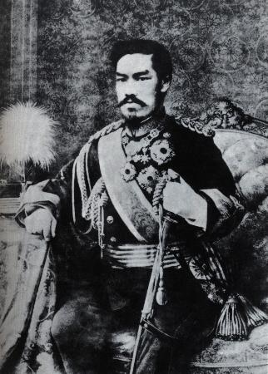
一、日本发动灭亡中国的侵略战争
（一）日本灭亡中国的计划及其实施
1、日本发动侵华战争的原因
（1）根本原因
蓄谋已久，既定侵华政策发展的必然。
19世纪60世纪明治维新以后，日本开始走上资本主义道路，并逐渐发展成为军国主义国家。
明治天皇（1852--1912）

Slide 7
《中日马关条约》，使日本成了“暴发户”。
1901年《辛丑条约》日本从中分得3479.31万两
1874
出兵台湾
1894
发动甲午
中日战争
1900
八国联军
入侵北京
1904-1905年日俄战争后，日本占领了辽东半岛，建立一整套殖民机构。
1914
出兵占德在华租借地青岛，控制山东
1915
提出灭亡中国的二十一条
1928
制造济南惨案

Slide 8
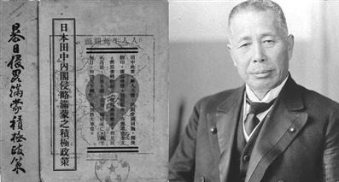
东方会议
1927年（6.27-7.7），日本首相田中义一主持召开“东方会议”，宣示了《对华政策纲要》，企图把“满蒙”从中国本土彻底分割出去，并决心为之诉诸武力。
“惟欲征服支那，必先征服满蒙；如欲征服世界，必先征服支那。”
----1927年6月，日本首相田中义一向天皇呈递的秘密奏折。
田中义一（1864--1929）

Slide 9

（2）现实原因 摆脱经济危机的需要
日本的工业生产从危机前的最高点到危机时的最低点，降低了30-70%；出口贸易急剧下降37%，进口急剧下降40%，物价综合指数从174.5%降至120.4%；蚕丝和大米价格下降程度更为急剧。
材料
“帝国内部现正痛切体验……生产力之不足，生产设备之不足，原料之不足及蓄积资本之不足。凡此均需开始新的战争，俾有所补充；而国内不稳势力之高涨，罢工之狂澜，亦需发动内外举国之战争，以期平靖”。
----摘自三十年代日本的一秘密文件

Slide 10

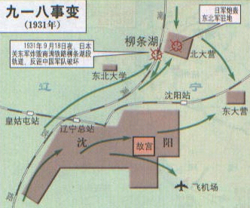
（1）从九一八事变到华北事变
2、灭亡中国的计划实施
① “九一八”事变（1931.9.18）----日本变中国为其独占殖民地阶段的开始
1931年9月18日夜，在日本关东军安排下，铁道“守备队”炸毁沈阳柳条湖附近的南满铁路路轨，并栽赃嫁祸于中国军队。日军以此为借口，炮轰沈阳北大营，是为“九一八事变”。

Slide 11
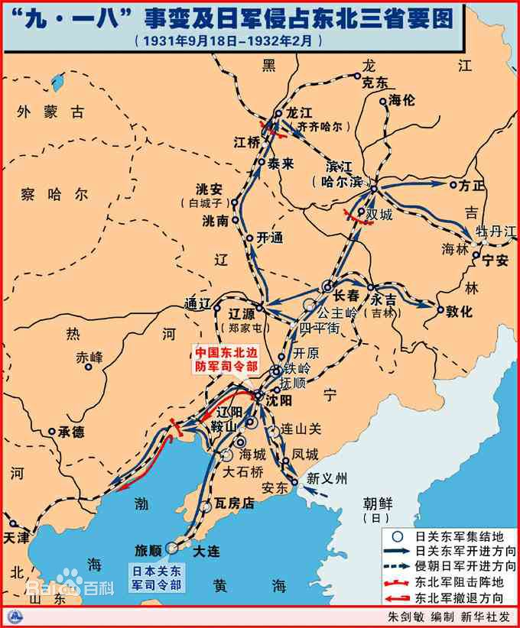
材料
截至九一八事变前夕，日本在东北的正规军人数在15000人左右，另有在乡军人和警察一万多人，总兵力不过27000人。东北军在东北有约20万兵力，其中有16万人是正规军，辽宁省内就驻兵就有6到9万人，沈阳城内也有上万人。
9月19日上午8时，日军几乎未受到抵抗便将沈阳全城占领。东北军撤向锦州。全国最大的沈阳兵工厂和制炮厂连同9万余支步枪、2500挺机关枪、650余门大炮、2300余门迫击炮、260余架飞机，以及大批弹药、器械、物资等，全部落入日军之手。据统计，仅9月18日一夜之间，沈阳损失即达18亿元之多。

Slide 12
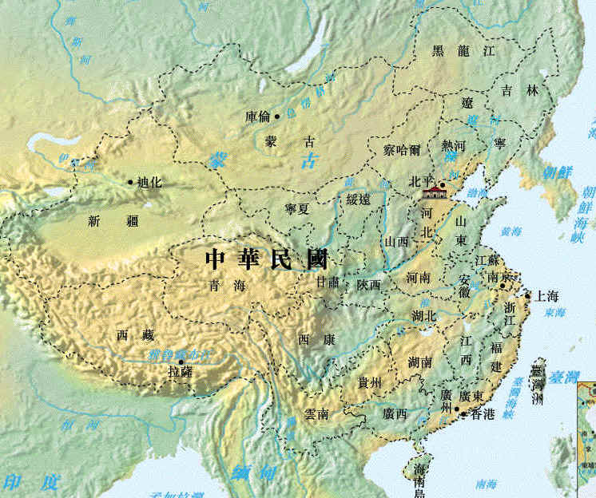
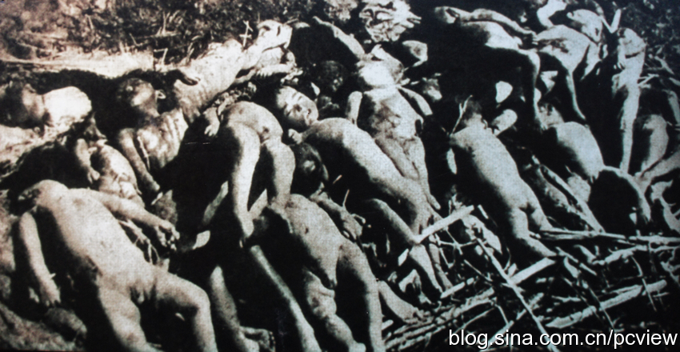
到1932年2月东北三省沦亡。日本侵占了山海关至黑龙江之间110万平方公里的中国领土。
中国东北三省沦陷
1932年9月16日，日军在辽宁平顶山凶残屠杀3000多中国同胞。
在辽宁省铁岭龙尾山刺杀幼童后，准备焚尸灭迹。

Slide 13
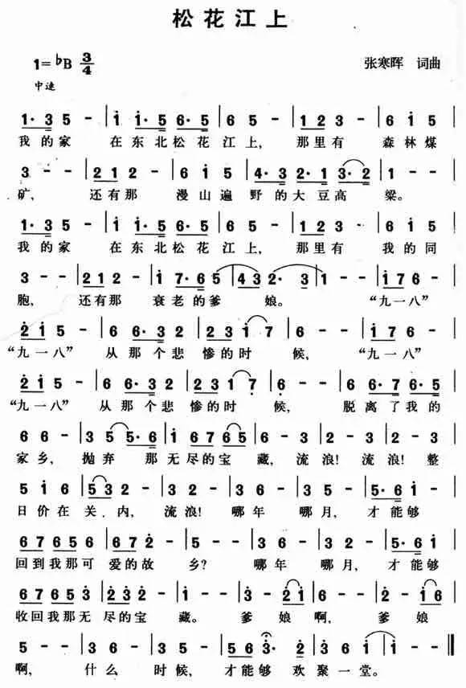
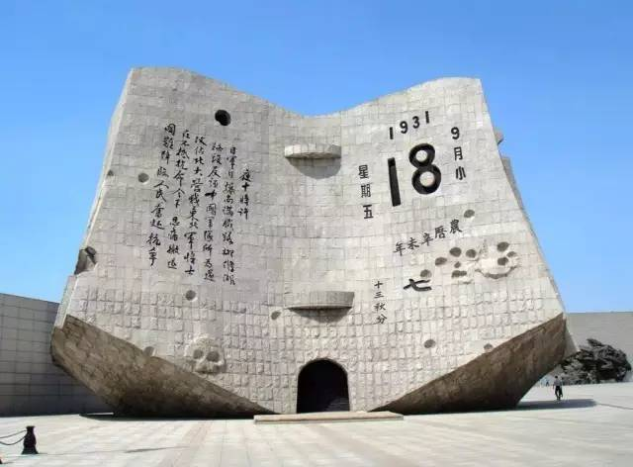
材料
“高粱叶子青又青，九月十八来了日本兵！先占火药库后占北大营，杀人放火真是凶！中国的军队好几十万，“恭恭敬敬”让出了沈阳城！” ----《九一八小调》

Slide 14
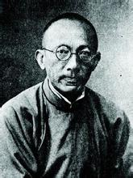
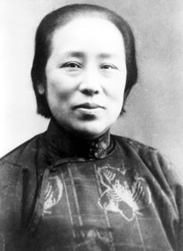
材料
赵四风流朱五狂，翩翩蝴蝶正当行；
温柔乡是英雄冢，哪管东师入沈阳！
告急军书夜半来，开场锣鼓正相催；
沈阳丢失休回首，且抱娇娃舞一回！
马君武（1881-1940）
枉自称男儿，甘受敌人气；
不战送山河，万世皆羞耻。
吾辈妇女们，愿往沙场死；
以我巾帼裳，换你征衣去！
何香凝（1878-1972）

Slide 15
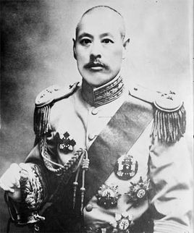
满江红·登蓬莱阁
北望满洲，渤海中，风浪大作。
想当年，吉黑辽沈，人民安乐。
长白山前设藩篱，黑龙江畔列城郭。
到如今，倭寇任纵横，风云恶！
甲午役，土地削；
甲辰役，主权堕！
叹江山如故，夷族错落。
何日奉命提锐旅，一战恢复旧山河，
却归来，永作蓬山游，念弥陀！
吴佩孚（1874--1939）

Slide 16
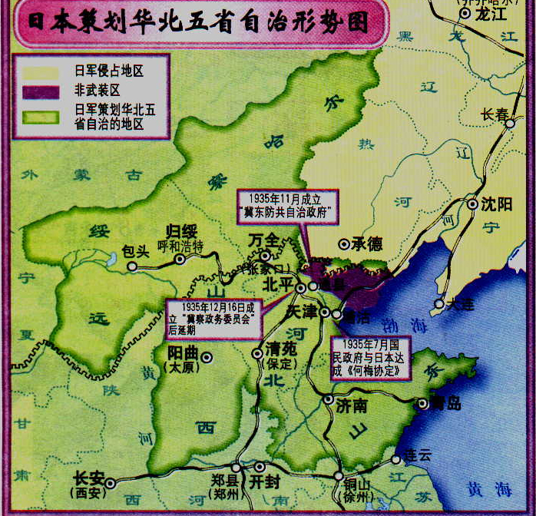
②华北事变（1935年）----民族危机加深
1935年，日本在华北制造一系列事端，向中国政府提出使华北政权“特殊化”的要求。
接着，日本又策划华北五省（河北、山东、山西、察哈尔和绥远）“两市”（北平、天津）的“防共自治运动”，制造傀儡政权。这就是“华北事变”。

Slide 17
日本对中国的侵略计划步步得逞的原因
第一，日本是亚洲的帝国主义强国。它对中国的侵略蓄谋已久，并经过精心策划、周密准备。
第二，国民党政府将其军队主力用于“围剿”共产党领导的工农红军，对日本实行妥协退让。
第三，国际联盟和英、美等国政府采取对日姑息、纵容的政策。
思考

Slide 18
【案例】欧美列强的绥靖政策
欧美列强在事变起初的态度都是纵容、袒护日本的侵略行为，它们以中国东北作为奖励日本成为远东“防共宪兵”的报酬，希望日军从中国东北挥师北上，去进攻苏联。美国总统胡佛直言不讳地宣称：日本“北边有个布尔什维克的俄国，侧面又有个可能布尔什维克化的中国，日本的安全面临危险。日本因此需要为自己的生存去恢复中国的秩序。如果日本这样声明，美国是不会有多少反对意见的”。

Slide 19
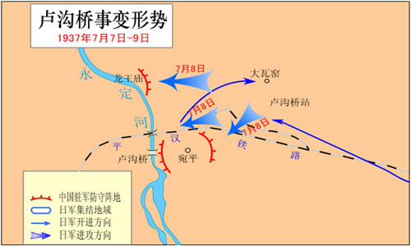
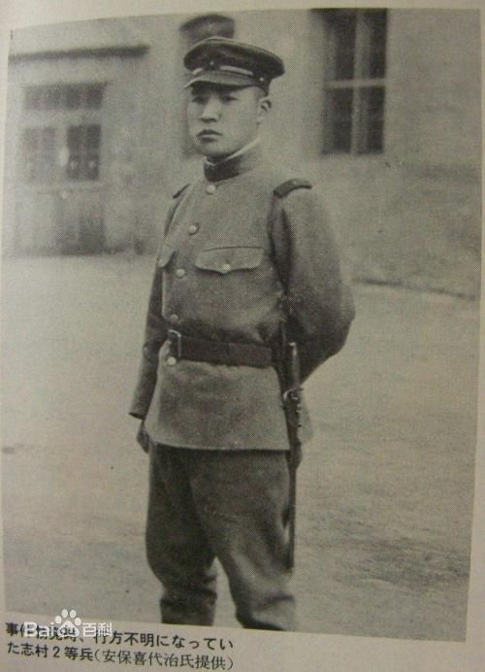
（2）卢沟桥事变与日本的全面侵华战争
①卢沟桥事变（1937.7.7）
日本全面侵华战争由此开始。
1937年7月7日夜，卢沟桥的日本驻军在中国驻军阵地附近举行所谓军事演习，并称有一名日军士兵于演习时失踪，要求进入北平西南的宛平县城搜查。 中国守军拒绝了这一要求,日军向卢沟桥一带开火，向城内的中国守军进攻。
志村菊次郎（1916—1944）

Slide 20
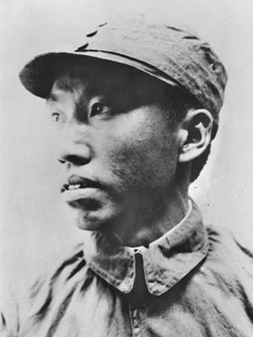
②日军调整侵华政策
1938年 10 月，日军开始实施“以华制华”和“以战养战”策略。
对于国民党政府政治诱降为主、军事打击为辅；
对于日本占领区加紧扶植傀儡政权，建立和发展汉奸组织；
对于敌后根据地进行“扫荡”。
左权(1905--1942）
1942年5月，日军对太行抗日根据地发动“大扫荡” ，左权在指挥部队掩护中共中央北方局和八路军总部等机关突围转移时，不幸壮烈殉国，年仅37岁。

Slide 21
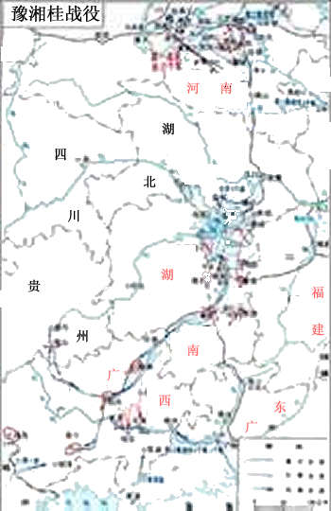
③日军在中国的最后一次大规模进攻
1944年4月至1945年1月，日本发动打通中国大陆交通线的豫湘桂战役。

Slide 22
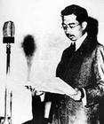
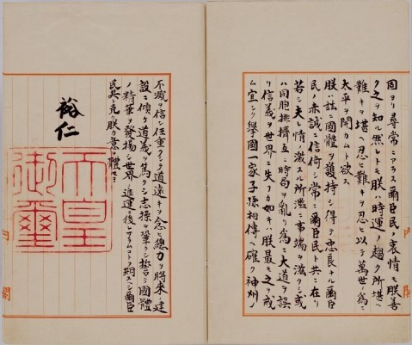
④日本投降
1945年8月15日，日本天皇发表终战诏书。日本侵华战争最终遭到彻底失败。
昭和天皇（本名裕仁 ，1901--1989）

Slide 23
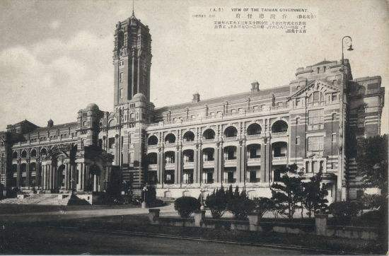
（二）残暴的殖民统治和中华民族的深重灾难
1、日本在其占领区的残暴统治
（1）1895年《马关条约》签订后，日本开始了在台湾长达50年的殖民统治。
日本在台湾设立的总督府

Slide 24
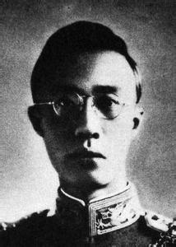
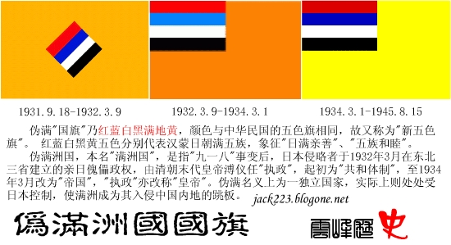
（2）1931年日军占领中国东北后,开始了对东北长达14年的殖民统治。
1932年3月1日，在日本扶持下伪“满洲国”成立，年号大同，改长春为“新京”。清朝末代皇帝爱新觉罗 溥仪为政府执政，郑孝胥为首任国务总理。
爱新觉罗·溥仪（1906--1967）

Slide 25
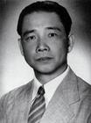
（3）1935年华北事变到抗日战争相持阶段，日军策动，拼凑了一些地方性傀儡政权。
1938年12月，中国国民党副总裁汪精卫投降日本。
1940年3月，汪精卫伪国民政府在南京正式成立，汪任“行政院长”兼“国府主席”。
汪精卫（1883--1944）

Slide 26
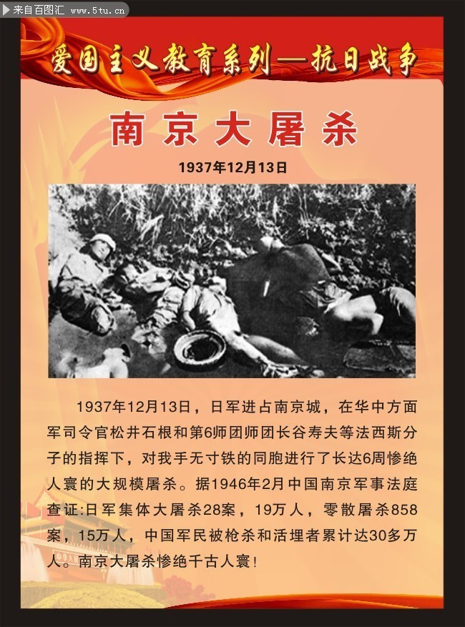
2、侵华日军的严重罪行
（1）制造惨绝人寰的大屠杀
①南京大屠杀
1937年12月，日军占领中国国民政府首都南京后，展开烧、杀、淫、掠“大竞赛”。中国平民和被俘士兵被集体射杀、火焚、活埋及用其他方法处死者达30万人以上。这就是震惊中外的“南京大屠杀”。

Slide 27
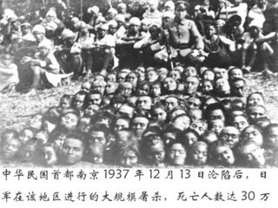
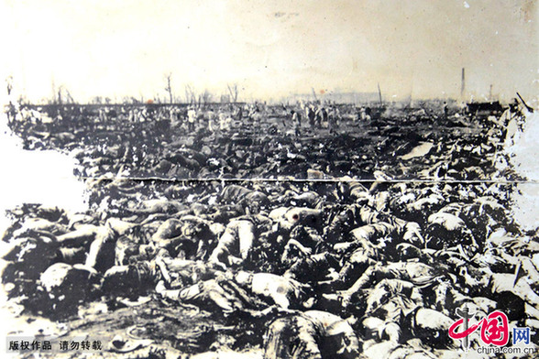
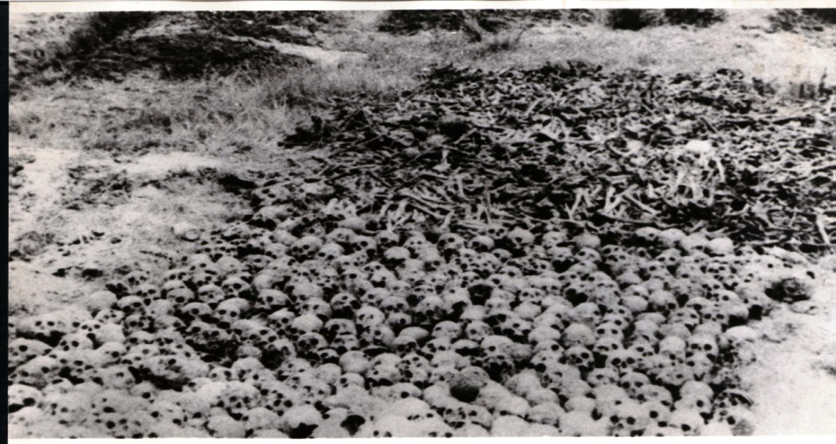
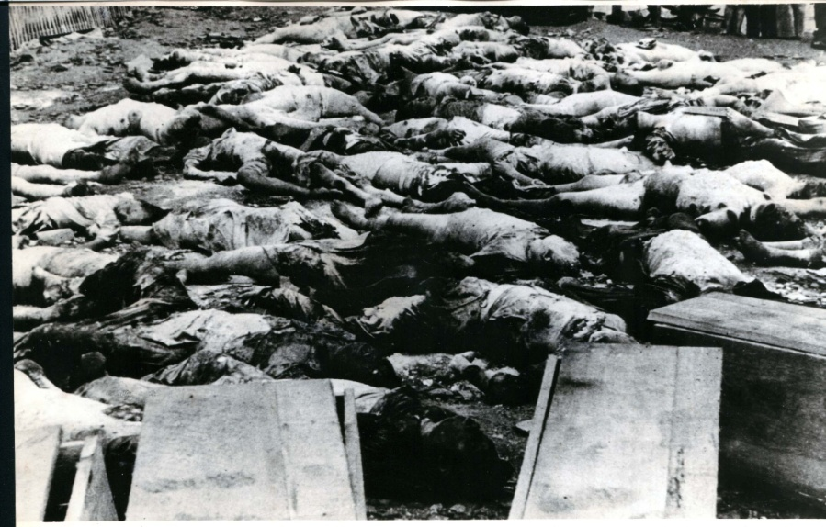
“可以原谅，但是不可以忘却。” ----周恩来

Slide 28
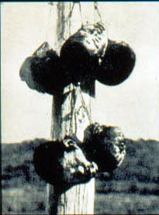
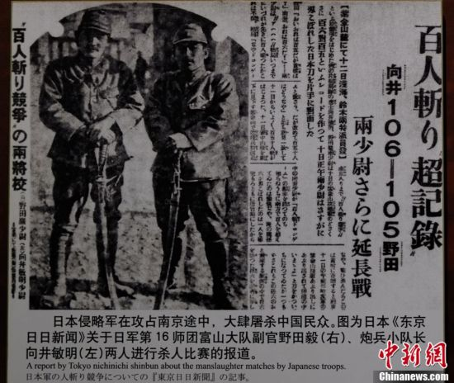
向井敏明（左）、野田毅（右）
1937年12月，日本东京《日日新闻》报道了日军“片桐部队”的两名军官在南京紫金山一带进行杀人比赛的消息。
Notes:
28

Slide 29
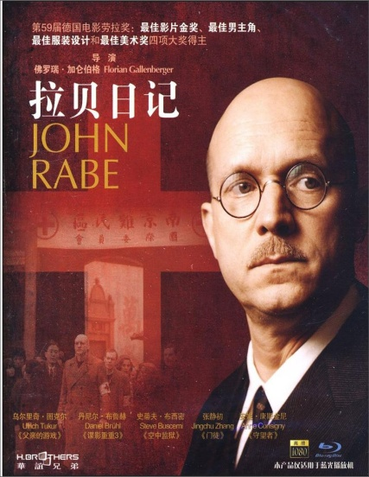
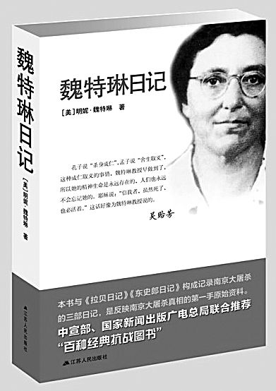
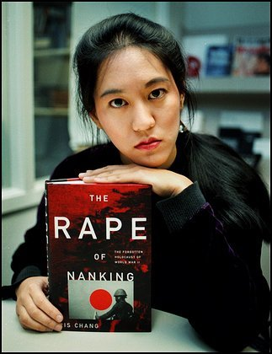
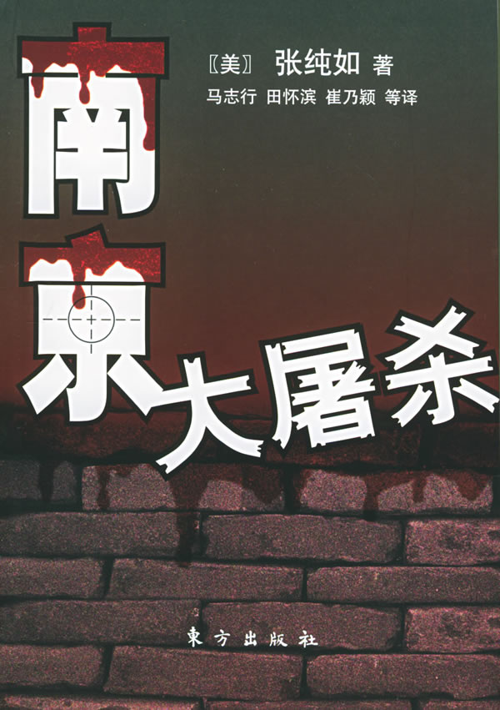
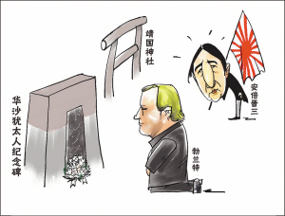
《南京大屠杀：被遗忘的二战浩劫》

Slide 30
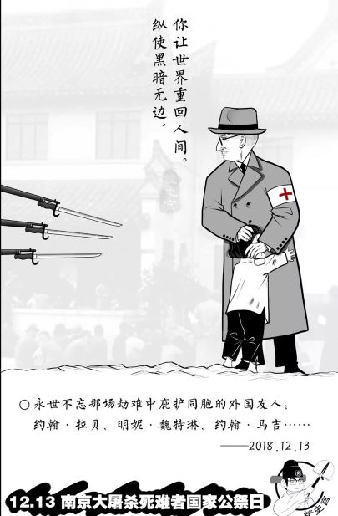
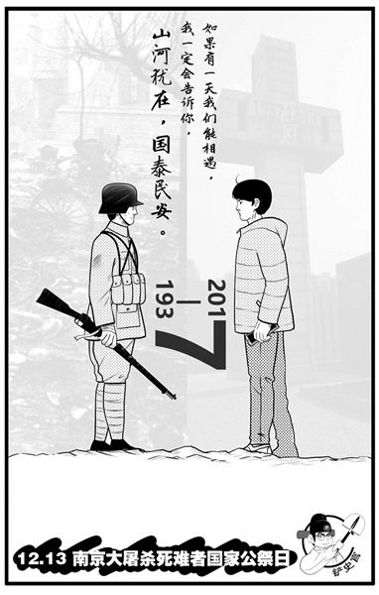
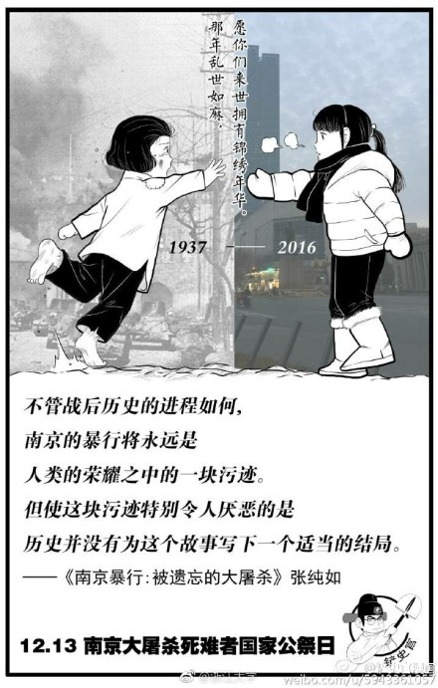
公祭日“催泪漫画”
----朱 彦、 邓玲玲、周绍刚等设计

Slide 31
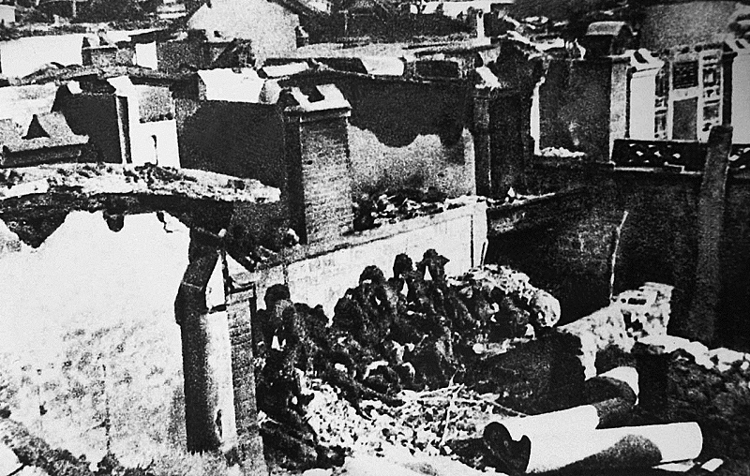
② “三光政策”
相持阶段到来后，日军对共产党领导的八路军、新四军及其抗日根据地开展大规模的“扫荡”，实行“杀光其居民、烧光其房屋、抢光其粮食”的“三光”政策。
1941年1月25日晚，驻唐山、丰润、滦县等16个据点的日、伪军，从四面八方悄悄地开到潘家峪。全村1298名无辜的中国人被杀, 烧毁房屋1235间,其中有儿童妇女658名,有23户人家被杀绝。

Slide 32
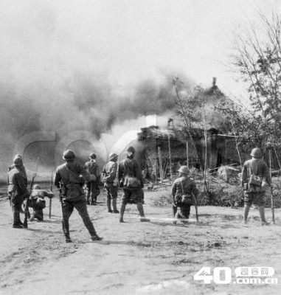
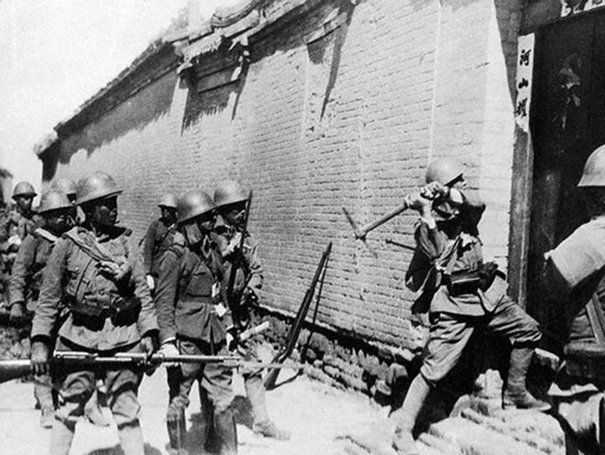
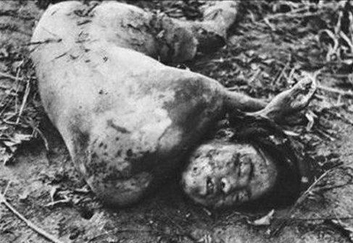
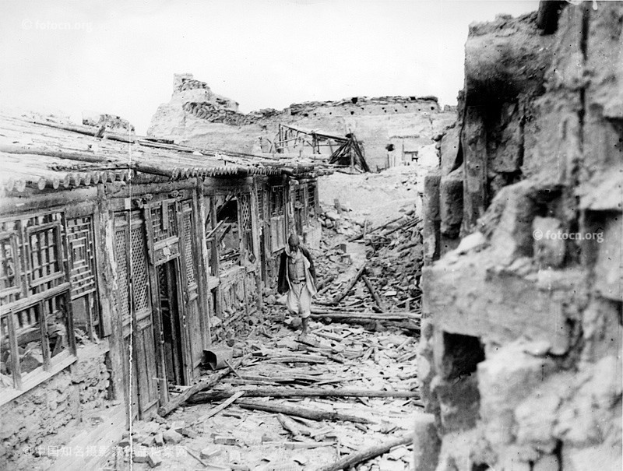
“三光政策”
1943年秋季大扫荡中，被日军杀害的河北阜平罗峪村妇救会主任刘耀梅（1921--1943 ）

Slide 33
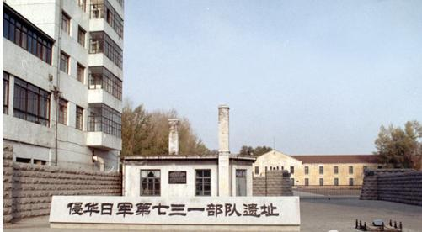
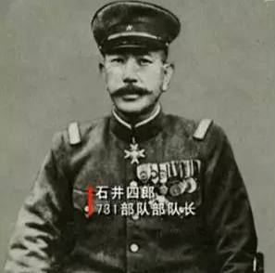
③细菌战、毒气战 （731部队）
731部队1932年在哈尔滨设立研究中心，在当时属于满洲国的哈尔滨等地对进行活人细菌感染、解剖生化实验，致使不完全统计约有3000余名中国人、朝鲜人、苏联人、美国人、英国人在活着的情况下被进行人体实验。
石井四郎（1892-1959

Slide 34
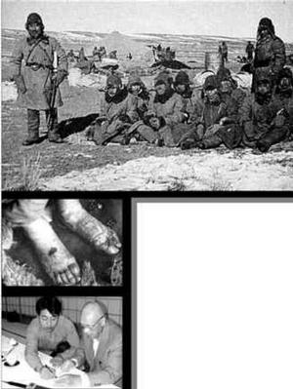


冻伤试验
试验目的是为了严寒地区作战的需要。
日军731部队鼠疫患者尸体解剖
细菌部队 人体实验

Slide 35


Slide 36

（2）疯狂掠夺中国的资源与财富
日
军
在
占
领
区
疯
狂
掠
夺
物
资
材料
1936年11月，关东军确定了《满洲产业开发五年计划现地案》，计划有重点地在东北开发与战争有密切关系的铁、煤、石油、电力等重工业和能源工业。到1942年，东北的钢产量占日本总产量的1/3，铝产量占日本总产量的40%，日本所需的38种军需物资有14种由东北供给。

Slide 37




（3）强制推行奴化教育
日军侵华时期把日语定为“国语”，强迫中国学生学习。
日本强迫学生们在饭前祈祷，感谢“皇军的恩赐”
幼年军校学生，奴化教育，从小灌输。

Slide 38
思考
日本帝国主义在中国殖民统治给中国人民带来了什么？
据不完全统计，1931-1945战争期间，中国军民伤亡3500多万人；按1937年的比值折算，中国直接经济损失1000多亿美元，间接经济损失5000多亿美元，相当于国民政府277年的财政收入。

Slide 39
（一）中国共产党举起武装抗日的旗帜
二、中国人民奋起抗击日本侵略者
1、九一八事变后积极倡导民族自卫战争
（1）1931.9.20，中共中央发表宣言，号召全国工农武装起来，进行民族自卫战争。
（2）1932.4.15，中华苏维埃临时中央政府宣布对日作战。

Slide 40





2、直接领导东北人民的抗日武装斗争
赵一曼（1905--1936）
罗登贤（1905--1933）
杨靖宇（1905--1940）
周保中（1902--1964）
1933年初，中共领导的抗日游击队在东北崛起；1934年，各抗日游击队先后改编为东北人民革命军；1936年2月，陆续改建成东北抗日联军。
赵尚志（1908--1942）

Slide 41

（二）抗日救亡运动和共产党人与部分国民党人合作抗日
1、抗日救亡运动的兴起
中国共产党及其领导的工农红军和广大的工人、农民、学生是抗日救亡的中坚力量。
民族资产阶级及其政治代表也要求国民党当局“改弦更张”、“与民更始”、“一致对外”。
中共领导下的全民族的抗日救亡运动

Slide 42

2、中国共产党人与部分国民党人合作抗日
（1）在东北，中共满洲省委同以原东北军为主体的抗日义勇军进行合作。
领导人李杜后来加入了中国共产党。
蔡廷锴巡视江湾前线
（2）1932年1月，国民党第十九路军在淞沪一带抗击日军，中共中央号召各界民众组织义勇军，并发动沪西日商纱厂工人罢工，以支援十九路军的抗日作战。

Slide 43


Slide 44

（3）1933年5月，原西北军将领冯玉祥在张家口成立察哈尔民众抗日同盟军，并谋求同共产党合作。
北路军前敌总指挥吉鸿昌不久加入了中国共产党。
吉鸿昌（1895--1934）
“恨不抗日死，留作今日羞。国破尚如此，我何惜此头。”

Slide 45




（4）福州事变
1933年十九路军代表和红军代表签订《反日反蒋的初步协定》。
1933年11月20日，第十九路军将领蔡廷锴、蒋光鼐以及国民党内爱国人士李济深、陈铭枢等在福建福州发动的抗日反蒋事件。
蒋光鼐（1888--1967）
蔡廷锴（1892--1968）
李济深 （1885--1959）
陈铭枢（1889--1965）

Slide 46




（5）《中国人民对日作战基本纲领》
1934年，由中共产党提出，宋庆龄、何香凝、李杜等人领衔，以“中国民族武装自卫委员会筹备委员会”名义，发表《中国人民对日作战基本纲领》。
宋庆龄（1893—1981）
何香凝（1878—1972）
李杜(1880-1956)

Slide 47

（三）停止内战，一致对外
1、一二·九运动与中共的抗日民族统一战线新政策
（1）一二·九运动
1935年12月9日，北平学生举行抗日示威游行，喊出“反对华北自治运动”“打倒日本帝国主义” ”“停止内战，一致对外”等口号，遭到国民党军警镇压。
一二·九运动促进了中华民族的觉醒，标志着抗日救亡运动新高潮的到来。
一二·九运动时北平学生示威游行队伍

Slide 48

“一二·九运动是动员全民族抗战的运动，它准备了抗战的思想，准备了抗战的人心，准备了抗战的干部。它配合着红军的北上抗日行动，促进了国内和平和对日抗战，使抗日运动成为全国的运动。”
胜利到达陕北的毛泽东、朱德、周恩来、秦邦宪。

Slide 49

（2）中国共产党提出抗日民族统一战线新政策
①中共八一宣言
1935年8月1日，中共发表《为抗日救国告全国同胞书》，号召停止内战，集中一切国力，为抗日救国的神圣事业而奋斗。

Slide 50

②瓦窑堡会议
1935年12月瓦窑堡会议，中共提出了在抗日的条件下与民族资产阶级重建统一战线的新政策。批评了党内长期存在的“左”倾冒险主义、关门主义的错误倾向。
中国共产党在新的历史时期即将到来时掌握了政治上的主动权。

Slide 51

（3）中共中央发布《停战议和一致抗日》通电
1936年5月，中共中央发布《停战议和一致抗日》通电，放弃了反蒋抗日的口号，第一次公开把蒋介石作为联合的对象。
9月1日，中共中央发出党内指示，明确提出党的总方针是“逼蒋抗日”。

Slide 52

2、西安事变及其和平解决
（1）西安事变
1936.12.12，张学良、杨虎城在西安实行“兵谏”，扣留蒋介石，要求停止内战，一致抗日；
中共中央派周恩来为首的代表团赴西安谈判，蒋介石作出停止剿共、联合红军抗日等条件。
标志：西安事变的和平解决成为时局转换的枢纽，标志着十年内战的基本结束，为国共两党的再次合作创造了条件。

Slide 53


Slide 54

3、停止内战，一致对外
1937年2月,中共致电国民党五届三中全会，提出“五项要求”和“四项保证”。
国民党五届三中全会表示同意国共两党进行谈判，并在会议文件中第一次写上“抗日”字样。
国民党五届三中全会代表在中山陵合影

Slide 55

1、国共合作，共赴国难
（四）全国性抗战的开始
（1）1937年7月8日，中共中央即发表《为日军进攻卢沟桥通电》，号召抗日。
（2）1937年7月17日，蒋介石在庐山发表谈话。
（3）1937年8月，国共两党达成将红军主力改编为八路军等协议；南方的红军和游击队，改编为新四军等。
“政府对于卢沟桥事件，已确定始终一贯的方针和立场。我们知道全国应战以后之局势，就只有牺牲到底，无丝毫侥幸求免之理。如果战端一开，那就地无分南北，年无分老幼，无论何人皆有守土抗战之责任。”

Slide 56












西北工农红军
八路军
（第18集团军）
总指挥
副总指挥
参谋长
朱德（1886--1976）
彭德怀（1898--1974）
叶剑英（1897--1986）
副参谋长
政治部主任
政治部副主任
左权(1905--1942）
任弼时（1904--1950）
邓小平（1904--1997）
第115师
第120师
第129师
师长
师长
师长
林彪（1907--1971）
贺龙（1896--1969）
刘伯承(1892—1986）
副师长
副师长
副师长
聂荣臻(1899--1992）
萧（肖）克(1907--2008）
徐向前（1901—1990）

Slide 57


南方八省游击队
新四军
军长 ： 叶 挺
副军长 ：项 英
叶挺（1896--1946）
项英（1898--1941）

Slide 58

（4）1937年9月22日，国民党通讯社公布国共合作宣言。
（5）1937年9月23日,蒋介石发表实际承认中共合法地位的谈话，以国共第二次合作为基础的抗日民族统一战线形成。

Slide 59
抗日民族统一战线的形成
初步形成----
1、“九一八”事变后，民族矛盾激化是根本原因。
2、1935年的“一二•九”运动，掀起抗日救亡运动新高潮。
3、1935年12月，中共瓦窑堡会议，制定抗日民族统一战线的策略方针，起到了号召作用。
4、1936年12月，张、杨发动西安事变；西安事变的和平解决，抗日民族统一战线初步形成。
正式形成----
1、“七七”事变后，7月8日，中国共产党发表抗日通电，并送交《国共合作宣言》。
2、“八一三”事变的第二天，国民政府发表自卫宣言表示抗战。1937年9月22日，国民党公布中共提交的《国共合作宣言》，抗日民族统一战线正式形成。

Slide 60

“让步是两党的让步：国民党抛弃内战、独裁和对外不抵抗政策，共产党抛弃两个政权敌对的政策。我们以后者换得前者，重新与国民党合作，为救亡而奋斗。”
毛泽东（1893--1976）

Slide 61

2、全民族同仇敌忾，奋起抗战
（1）中国工人、农民、知识分子和其他爱国人士积极投入抗日洪流。
中国民族革命同盟、国家社会党、中国青年党、中华职业教育社、乡村建设派等，一致拥护国共两党合作抗日。
宋庆龄于1938年6月在上海成立保卫中国同盟。
邓玉芬（1891--1970）

Slide 62


（2）各少数民族人民与汉族人民一起，以各种方式投入抗日斗争。
回族人民，在华北地区组织了数十支抗日武装，其中由马本斋领导的冀中回民支队，被誉为“无攻不克、无坚不摧、打不垮、拖不烂的铁军”。
马本斋（1902--1944）
冀中地区回民支队进行军事训练

Slide 63

（3）海外华侨始终与祖国同呼吸、共命运。
1938年10月10日，南洋华侨在新加坡成立了以陈嘉庚为主席的华侨筹赈祖国难民总会（简称南侨总会），其分支机构遍及东南亚各国。
陈嘉庚（1874--1961）
图为陈嘉庚（前右四）率“南洋华侨回国慰劳团”到达重庆时与欢迎者合影。

Slide 64


泰国归侨诗人陈子谷参加新四军后将自己分得的遗产20万元和从泰国华侨中募到的6万元献给部队。 这笔钱按当时标准计算，可解决新四军2个月的粮饷及当年的寒衣。为此，叶挺军长称赞他“富贵于我如浮云”。
左图为受人敬仰的爪哇归侨女英雄李林参加八路军，担任八路军120师第6支队教导员，“双枪女英雄”，牺牲时年仅24岁。
李林（1916--1940 ）
陈子谷（1916--1987）

Slide 65

（粤籍）
据国民政府军政部长何应钦报告1939年全国军费（不含敌后战场）为18亿元，当年华侨捐款及侨汇为13亿元。

Slide 66

（一）战略防御阶段的正面战场（1937年7月7日至1938年10月）
三、国民党与抗日的正面战场
1、正面战场的大会战
国民党军队组织了淞沪、忻口、徐州、武汉会战等一系列大战役。

Slide 67


（1）淞沪会战(1937.8--11)
中国军民浴血奋战，粉碎了日本“三个月灭亡中国”的狂妄计划。

Slide 68



淞沪会战中的“八百壮士”
1937年10月26日第524团一部奉命率部孤守苏州河南岸的四行仓库（金城、中南、大陆、盐业四家银行仓库），掩护大军退却，与日军多次血战，重创敌军。
谢晋元（1905--1941）
守卫四行仓库的中国军队

Slide 69

1937年11月12日，日军攻占上海，国民党政府宣布迁都重庆。
国民政府兹为适应战况，统筹全局，长期抗战起见，本日移驻重庆，此后将以最广大之规模，从事更持久之战斗，以中华人民之众，土地之广，人人本必死之决心，继续抗战，必能达到维护国家民族生存独立之目的，特此宣告，惟共勉之。 ---- 《国民政府移驻重庆宣言》（中华民国二十六年十一月二十日）
林森(1868--1943）

Slide 70


（2）忻口会战（ 1937.10--11）
忻口会战是太原会战（ 1937.9--11）的一部分。抗战初期华北战场上规模最大、战斗最激烈、持续时间最长、战绩最显著的一次会战，消耗了日军大量有生力量。

Slide 71



日军参战总兵力共14万人，伤亡近3万人。中国军队参战总兵力共28万余人，伤亡10万人以上。大量消耗日军有生力量，牵制了日军沿平汉铁路（北平-汉口）南下的作战行动。
第五十四师少将师长刘家麒（1894-1937）
9军军长 郝梦龄（1898-1937）

Slide 72



（3）徐州会战（1938.1--5）
1938年1月下旬日军南北对进，夹击徐州。
孙连仲(1893--1990)
1938年3、4月间的“台儿庄大捷” 大大鼓舞了全国人民的抗战意志。
徐州会战对日军给予了巨大的打击，大大迟滞了日军进攻的脚步，为中方部署武汉会战赢得了时间。

Slide 73

花园口决堤
1938年5月19日，侵华日军攻陷徐州，并沿陇海线西犯，郑州危急。6月9日，为阻止日军西进，蒋介石政府下令扒开位于中国河南省郑州市区北郊17公里处的黄河南岸的渡口--花园口，造成人为的黄河决堤改道，形成大片的黄泛区，间接导致惨绝人寰的1942河南大饥荒， 史称花园口决堤。

Slide 74

（4）武汉会战(1938.6--10)
1938年6月，40万日军进攻武汉，中国参战部队达100万人与日军展开了大规模会战。
武汉会战日军死伤20万，中国军队死伤40万。10月27日武汉失守，抗日战争进入到相持阶段。使
日军妄图速战速决、逼迫国民党政府投降的计划破产。

Slide 75

2、对国民党正面战场抗战的评价
（1）在战略防御阶段，以国民党军队为主体的正面战场，担负了抗击日军战略进攻的主要任务。这个时期，国民党政府的对日作战是比较努力的，国民政府实行过若干有利于抗战的政策。
“从一九三七年七月七日卢沟桥事变到一九三八年十月武汉失守这一个时期内，国民党政府的对日作战是比较努力的。”
----《毛泽东选集》第3卷，人民出版社，
1991年版第1037页
毛泽东（1893--1976）

Slide 76
（2） 正面战场除了台儿庄战役取得大捷外，其他战役几乎都是以退却、失败而结束的。
“七七事变”前夕中日双方国力、军力对比 表1
①敌我力量对比上，日军占很大的优势。
 | 日本 | 中国 | 比率
国土 | 36万9千多平公里 | 1141万多平方公里 | 1：31
人口 | 9千多万 | 4亿6千多万 | 1：5.1
工业产值 | 60亿美金 | 13.6亿美金 | 4.4：1
钢铁 | 580万吨 | 4万吨 | 145：1
陆军 | 常备兵38万，预备兵678万 | 210万 | 1：5.7
空军 | 2700架飞机 | 600架，作战飞机305架 | 8：1
海军 | 190万吨，世界第三 | 6万吨 | 13：1

Slide 77
“七七事变”前夕中、日两国国力比较表2
类别 国别 | 中国 | 日本
飞机年产量 | 基本上无生产能力 | 1580架
大口径火炮年产量 | 无生产能力 | 744门
坦克年产量 | 无生产能力 | 330辆
汽车年产量 | 无生产能力 | 9500辆
年造船能力 | 不详 | 47.32万吨
年造舰能力 | 仅能生产少量小型舰艇 | 5.242万吨

Slide 78


②国民党战略指导方针上的失误 。
③在战略战术上，没有采取积极防御的方针。
④国民党军队派系林立，各为己谋。
“只要日本一打起来，恐怕什么也挽救不了国民党中国的失败。有一个因素是确定无疑，就是国民党领导层采取的方针。”
----费正清（1907--1991）

Slide 79


大后方
中国西南大部分地区成为抗日战争时期国民政府的实际管辖区，人们通常称之为国民党统治区（又称大后方）。
北京大学、清华大学、南开大学分别由北平、天津迁往昆明，合并组建为国立西南联合大学。

Slide 80
1、相持阶段后日本对华政策的调整
（二）战略相持阶段的正面战场
（1）对敌后抗日根据地
-----军事进攻为主，政治诱降为辅
（2）对国民政府
----政治诱降为主，军事进攻为辅
（3）对日占区
----（沦陷区）残酷的殖民统治

Slide 81


2、日本侵华政策的变化对国民政府的影响
1938年底汪精卫等人叛国投敌，1940年3月在南京成立了伪国民政府，协同日本侵略军进攻抗日根据地。
蒋介石声言“坚持抗战到底”，但基本上实行保守的收缩战略。

Slide 82

国民党由片面抗战转变为消极抗战
1939年1月，国民党五届五中全会决定成立“防共委员会”，确定“溶共、防共、限共、反共”的方针。
1939年1月21日至1月30日国民党五届五中全会在重庆召开。

Slide 83


3、 相持阶段正面战场的形势
进行了几次较大的战役，大体上保住了西南、西北大后方地区。
（1）桂南会战（1939.12）
在1939年12月的桂南会战中，国民党军队曾攻克昆仑关，消灭日军4000余人。
戴安澜（1904--1942)

Slide 84


（2）枣宜会战（1940.5--6）
1940年5月,在枣宜会战中，第三十三集团军总司令张自忠将军在激战中壮烈殉国。
张自忠（1891--1940）

Slide 85


（3）第三次长沙会战（1942.1）
薛岳（1896--1998)
1942年1月，日本第11军司令阿南惟几统率约6万人，向薛岳统帅30万中国军队发动的牵制性攻击。第三次长沙会战日军死伤5万余人。
是珍珠港事件爆发后盟军与日军交战的首场战役胜利，对国内外都产生了积极的影响。

Slide 86

（4）中国远征军入缅对日作战（1942.2--5）
1942年2月，中国远征军进入缅甸对日作战。陆军第200师师长戴安澜在缅北殉国。
戴安澜（1904--1942)

Slide 87

“决以全部牺牲以报国家养育，为国战死，事极光荣。”
----戴安澜
戴安澜及家人
《五律·海鸥将军千古》
（一九四二年 ）
外侮需人御，将军赋采薇。
师称机械化，勇夺虎罴城。
浴血东瓜守，驱倭棠吉归。
沙场竟殒命，壮志也无违。
----毛泽东
“黄埔之英，民族之雄” ----周恩来

Slide 88
（5）豫湘桂战役（1944.4--1945.1）
1944年4月至1945年1月，日军发动打通中国大陆交通线的作战。在豫湘桂战役中，国民党军队遭到大溃败。
豫湘桂大溃败成为大后方人心变动的重要转折点。

Slide 89
材料
八年抗战的正面战场，中国军队与日本军队展开过22次大型会战，1000多次中型战役，将近4万次小型战斗。其中200多名将军战死疆场，陆军伤亡、失踪、负伤300多万，空军阵亡4000多人，坠机2000多架，海军全军覆没。

Slide 90
为国捐躯的国民党爱国将领
赵登禹上将，132师师长 1937.7.28 北京南苑
佟麟阁上将，29军副军长 1937.7.28 北京南苑
郝梦龄上将，9军军长 1937.10.16 山西忻口
王铭章上将，122师师长 1938.3.17 山东藤县
张自忠上将，第三十三集团军总司令 1940.5.14 湖北襄阳
戴安澜中将（追赠），200师师长 1942.5.16 缅甸棠吉
… …

Slide 91

四、中国共产党成为抗日战争的中流砥柱
（一）全面抗战的路线和持久战的方针
如何坚持抗战、争取抗战胜利？
与国民党不同的抗战路线
中国共产党主张实行全面抗战的路线，即人民战争路线。这两条不同的抗战路线的存在，就是一切中国问题的关键所在。

Slide 92


1、洛川会议
1937年8月，中国共产党在陕北洛川召开政治局扩大会议，制定了抗日救国十大纲领，强调要打倒日本帝国主义，关键在于使已经发动的抗战成为全面的全民族的抗战。
毛泽东（1893--1976）
会议强调，必须坚持统一战线中无产阶级的领导权，在敌后放手发动独立自主的山地游击战争，在国民党统治区放手发动抗日的群众运动。
中国共产党把工作的重点放在敌后农村，在新的抗日民族解放战争条件下，继续走农村包围城市的道路。

Slide 93


2、采取持久战的战略方针
战争的基本走势究竟怎样？应当坚持什么样的战略方针？
1938年5、6月间，毛泽东发表《论持久战》的讲演，系统阐明了持久抗战的总方针。

Slide 94
内 容
（1）毛泽东指出，中日战争是“半殖民地半封建的中国同帝国主义的日本之间在二十世纪三十年代所进行的一场决死的战争”。这是全部问题的根据。
（2）抗日战争只能是持久战，最后胜利将属于中国。
日本: 强国
中国: 弱国
对比
抗日战争只能是持久战
日本：小国、退步、寡助
中国：大国、进步、多助
最后胜利将属于中国
对比

Slide 95
内 容
（3）毛泽东还科学地预测了抗日战争的发展进程。即：抗日战争将经过战略防御、战略相持、战略反攻三个阶段。其中，战略相持阶段，是中国抗日战争能否取得最后胜利的最关键的阶段。
意义
持久战战略思想，揭示了抗日战争的发展规律和坚持抗战、争取抗战胜利必须实行的战略方针，对全国抗战的战略指导产生了积极的影响。

Slide 96
1、敌后战场的开辟和发展
（二）敌后战场的开辟与游击战争的发展
（1）直接在战役上配合国民党军队作战抗战

Slide 97


① 1937年9月25日，八路军115师在平型关附近伏击日军，取得全民族抗战以来中国军队的第一次重大胜利。
林彪（左）等在平型关指挥作战
歼敌1000余人，击毁汽车100多辆。

Slide 98


② 1937年10月18日，120师在雁门关黑石头伏击敌汽车运输队，歼敌近百人，取得了雁门关大捷。
八路军第120师领导在战前观察地形，右起：贺龙、周士第、关向应、甘泗淇。

Slide 99

③ 1937年10月19日，第129师先遣部队夜袭代县阳明堡飞机场，削弱了敌人的空中侦察、突击力量。
战斗中牺牲的第三营营长赵崇德(1914-1937）
焚毁敌机24架，歼敌80余人，

Slide 100

（2）开辟敌后根据地
1937年太原失陷后，八路军在敌后实施战略展开，发动独立自主的敌后游击战争。
到1940年底，人民武装部队发展到50万，还建立了大量的地方性武装和民兵，在华北、华中、华南创建了16块根据地。
1944年春季，敌后战场转入攻势作战。

Slide 101


可歌可泣的民族英雄
作战中以身殉国的抗日将领：八路军副参谋长左权、东北抗日联军第一路军总司令兼政治委员杨靖宇、东北抗日联军第二路军副总指挥赵尚志、新四军第四师师长彭雪枫等。
左权（1905--1942 ）
杨靖宇（1905--1940）
赵尚志（1908--1942）
彭雪枫(1907--1944）

Slide 102





“狼牙山五壮士”
1941年秋季反扫荡战役中，9月25日在河北省易县狼牙山战斗中英勇抗击日伪军的八路军5位英雄。
马宝玉（1920--1941）
胡德林（1917--1941）
宋学义（1918—1971) 葛振林（1917--2005 ）

Slide 103


新四军“刘老庄连”
1943年，新四军第3师第7旅第19团第4连82名官兵，在江苏省淮安市淮阴区刘老庄乡，与敌人的战斗中全部壮烈殉国。战后，第7旅重新组建第4连，并命名该连为“刘老庄连”。

Slide 104


白洋淀雁翎队

Slide 105

“我们要铭记一切为中华民族和中国人民作出贡献的英雄们，崇尚英雄，捍卫英雄，学习英雄，关爱英雄……”
----习近平
每一方纪念碑，每一座烈士墓，每一段英雄故事，都是永不熄灭的精神火炬。

Slide 106


身边的恶搞行为
2018年

Slide 107

《英烈保护法》亮剑网络“恶搞”
任何组织和个人不得在公共场所、互联网或者利用广播电视、电影、出版物等，以侮辱、诽谤或者其他方式侵害英雄烈士的姓名、肖像、名誉、荣誉。
----摘自《中华人民共和国英雄烈士保护法》

Slide 108

2、游击战争具有重要的战争地位
（1）在战略防御阶段，敌后的游击战是辅助的，但对阻止日军进攻、减轻正面战场压力、使战争转入相持阶段，起到了关键性的作用。
平型关战斗前，聂荣臻（1899--1992），在前线侦察。

Slide 109



（2）在战略相持阶段，敌后游击战争成为主要的抗日方式。
1939年11月，八路军在河北涞源县黄土岭伏击日军，共歼灭日军900余人，日军独立混成第二旅旅长阿部规秀中将也被炮火击中而毙命。
多田骏（1882-1948）
名将之花，凋谢在太行山上。
杨成武(1914—2004）
阿部规秀（1886-- 1939 ）

Slide 110

百团大战
1940年8月至12月，八路军在华北调集100多个团共20万人对华北日军发动了一场大规模的以破袭敌人交通线为重要目标的进攻战役，这就是百团大战。

Slide 111

“华北敌后战场是谜一样的战场，这里有谜一样的组织，谜一样的军队，谜一样的战役，是一个永远猜不透的谜。”
冈村宁次（1884-1966），日本陆军大将，最后一任侵华日军总司令，甲级战犯。

Slide 112

（3）游击战还为人民军队进行战略反攻打下了基础。
削弱敌人、壮大自己，逐步改变敌强我弱的态势、为实行战略反攻准备条件，这个任务主要是由人民军队进行的游击战来完成的。

Slide 113


1、统一战线中的独立自主原则
（三）坚持抗战、团结、进步的方针
（1）原因
抗日民族统一战线是以国共合作为基础的。
由于国共两党代表不同的阶级利益，参加抗战的目的不尽相同，实行的是不同的抗战路线，统一战线内部不可避免地存在着矛盾和斗争。
陕北抗日根据地

Slide 114
（2）独立自主原则的内容
必须保持在思想上、政治上和组织上的独立性，放手发动群众，壮大人民力量
必须坚持对人民军队的绝对领导，冲破国民党的限制和束缚，努力发展人民武装和抗日根据地
必须对国民党采取又团结又斗争、以斗争求团结的方针
1
2
3
（3）实质
力争中国共产党对抗日战争的领导权，使自己成为团结全民族抗战的中坚力量。

Slide 115
2、坚持抗战、团结、进步，反对妥协、分裂、倒退
（1）三大口号的提出
针对国民党消极抗日、积极反共，1939年7月，中国共产党提出三大口号，坚决揭露打击汪精卫集团的叛国投敌活动，继续争取同蒋介石集团合作抗日。
坚持抗战到底，反对中途妥协
三大
口号
巩固国内团结，反对内部分裂
力求全国进步，反对向后倒退

Slide 116



（2）国民党的三次反共高潮
①1939年冬至1940年春，国民党顽固派掀起第一次反共高潮。
②1941年1月，国民党顽固派制造震惊中外的皖南事变。
叶挺（1896—1946）
项英（1898--1941）

Slide 117






重建后的新四军军部组成人员
副军长张云逸(1892--1974）
代理军长陈毅（1901--1972）
政治委员刘少奇（1898--1969）
参谋长 赖传珠（1910--1965）
政治部主任邓子恢（1896--1972）

Slide 118


③1943年春，国民党顽固派策划发动第三次反共高潮。

Slide 119

3、巩固抗日民族统一战线的策略总方针
为了抗日民族统一战线的坚持、扩大和巩固，中国共产党能够制定了“发展进步势力，争取中间势力，孤立顽固势力”的 策略总方针。
争取中间势力的条件：
共产党有充足的力量；
给同盟者以物质利益；
同顽固派作斗争并取得胜利。
对顽固派斗争的原则：
有理 （自卫原则）、
有利 （胜利原则）、
有节（ 休战原则）。

Slide 120

1、三三制的民主政权建设
（四）抗日民主根据地的建设
1941年5月，中共中央批准颁布的《陕甘宁边区施政纲领》，全面体现了中国共产党关于根据地建设的基本方针。
（1）抗日民主政府在工作人员分配上实行“三三制”原则，即共产党员、非党的左派进步分子和不左不右的中间派各占1／3。
（2）采用民主集中制。

Slide 121

延安的十个没有
一没有贪官污吏，
二没有土豪劣绅，
三没有赌博，
四没有娼妓，
五没有小老婆，
六没有叫化子，
七没有结党营私之徒，
八没有萎靡不振之气，
九没有人吃摩擦饭，
十没有人发国难财。
枣园革命旧址

Slide 122

（1）减租减息
2、减租减息，发展生产
根据地停止没收地主土地的政策，普遍实行减租减息政策，以减轻农民所受的封建剥削，提高他们的抗日和生产的积极性；
实行交租交息，以利于联合地主阶级抗日。
晋察冀农民拥护减租减息政策

Slide 123


（2）发展生产
1942年，中国共产党领导根据地军民开展了大生产运动。
大生产运动中，延安干部在纺线

Slide 124



Slide 125

3、文化建设与干部教育
中国人民抗日军事政治大学(简称“抗大”)、鲁迅艺术学院(简称“鲁艺”)等一批干部学校和专门学校创办起来。
1940年8月创办延安自然科学院。

Slide 126

知识青年奔赴延安

Slide 127

（五）推进大后方的抗日民主运动和进步文化工作
1、抗日民主运动的开展
1944年9月，林伯渠在国民参政会上提出废除国民党一党专政、召开各党派会议、成立民主联合政府的主张。
1945年5月，国民党第六次全国代表大会制定了抢夺人民抗战胜利果实、准备发动内战的反动方针。
林伯渠(1886--1960）

Slide 128

2、抗战文化工作的开展
抗战
民主
团结
在中共的推动和影响下，文化界各抗敌协会相继成立，成为文化界广泛的抗日民族统一战线建立的重要标志。
文化界提出了“抗战、团结、民主”为文艺创作的三大目标。
《新华日报》、《群众》周刊及时宣传党的主张。

Slide 129
（六）中国共产党的自身建设
1、“马克思主义的中国化” 命题的提出
（1）背景
1937年11月，王明根据共产国际和苏联领导人关于抗战应该依靠国民党的指示精神，主张“一切经过统一战线”“一切服从统一战线”，把中国共产党及其领导的人民军队的活动限制在国民党允许的范围内。毛泽东等对王明的右倾错误进行了坚决的抵制。
（2）提出
1938 年9 月, 中国共产党在延安召开了六届六中全会, 毛泽东明确提出“马克思主义的中国化” 这个命题 。

Slide 130

材料
“离开中国特点来谈马克思主义，只是抽象的空洞的马克思主义。因此，马克思主义的中国化,使之在其每一表现中带着中国的特性，即是说，按照中国的特点去应用它，成为全党亟待了解并亟须解决的问题。”
“洋八股必须废止，空洞抽象的调头必须少唱，教条主义必须休息，而代替之以新鲜活泼的，为中国老百姓所喜闻乐见的中国作风与中国气派。”
----毛泽东《论新阶段》（1938年）
（3）意义
全会基本上纠正了王明右倾错误，进一步确立了毛泽东在全党的领导地位。

Slide 131



2、新民主主义理论的系统阐明
在20世纪30年代后期和40年代前期，毛泽东撰写了《〈共产党人〉发刊词》、《中国革命和中国共产党》、《新民主主义论》等一批重要的理论著作，创立了新民主主义理论。

Slide 132

（1）新民主主义革命的含义
整个中国革命运动，是包括民主主义革命和社会主义革命两个阶段在内的全部革命运动。而1919年五四运动以后的中国民主革命，已经是无产阶级领导的人民大众的反帝反封建的新民主主义革命。它的前途，是社会主义。
毛泽东（1893--1976）

Slide 133

（2）新民主主义革命基本纲领
政治上，推翻帝国主义和封建主义的压迫，建立一个以无产阶级为领导、以工农联盟为基础的各革命阶级联合专政的新民主主义共和国。
经济上，没收操纵国计民生的大银行、大工业、大商业归新民主主义国家所有,建立国营经济;没收地主阶级的土地归农民所有,并引导个体农民发展合作经济;允许民族资本主义经济的发展和富农经济的存在。
文化上，废除封建买办文化，发展无产阶级领导的人民大众的反帝反封建的中华民族的新文化，即民族的科学的大众的文化。

Slide 134

（3）中国共产党成立以来的历史经验
毛泽东总结中共成立以来的历史经验，指出统一战线和武装斗争，是战胜敌人的两个基本武器。
统一战线，武装斗争，党的建设，这就是中共在中国革命中战胜敌人的三个主要的法宝。
1945年7月4日,毛泽东邀请黄炎培到他住的窑洞里作客。
新民主主义理论的系统阐明，标志着毛泽东思想得到多方面的发展而达到成熟。

Slide 135
3、整风运动和实事求是思想路线在全党的确立
（1） 开展整风运动的原因
①抗日战争以来，中国共产党的组织得到很大的发展。新党员绝大多数出身农民及其他小资产阶级，身上存在着各种非无产阶级思想。老党员要适应新形势，需要进一步提高自己。
② 1935年1月遵义会议以来，主观主义、教条主义还没有来得及从思想上进行认真的清理。
③提高广大党员的思想理论水平，增强党的凝聚力和战斗力。

Slide 136

（2）延安整风运动和“实事求是”思想路线的确立
20世纪40年代前期，中国共产党以延安为中心，在全党范围内开展了一场整风运动。
①学习文件
《改造我们的学习》（1941.5）、《整顿党的作风》（1942.2）、《反对党八股》 （1942.2）
②主要内容
反对主观主义以整顿学风，反对宗派主义以整顿党风，反对党八股以整顿文风。反对主观主义以整顿学风是整风运动最主要的任务。
油画：毛泽东作整风报告

Slide 137
“中国共产党的二十年，就是马克思列宁主义的普遍真理和中国革命的具体实践日益结合的二十年。……马克思列宁主义普遍真理一经和中国革命的具体实践相结合，就使中国革命的面貌为之一新。”
----毛泽东：1941年《改造我们的学习》
毛泽东（1893--1976）

Slide 138

③延安文艺座谈会
1942年5月，毛泽东在延安文艺座谈会上发表讲话，全面总结五四运动以来中国革命文艺运动的历史经验，深刻阐明和发展了马克思主义的文艺理论，为中国革命文艺的发展指明了争取方向。
“为什么人的问题，是一个根本的问题，原则的问题”“我们的文学艺术都是为人民大众的，首先是为工农兵的。”
1942年延安文艺座谈会与会人员合影

Slide 139

④整风运动的意义
整风运动是一场伟大的思想解放运动。一切从实际出发、理论联系实际、实事求是的马克思主义思想路线，在全党范围确立了起来。

Slide 140
“一九四二年和一九四三年先后开始的带普遍性的整风运动和生产运动，曾经分别地在精神生活方面和物质生活方面起了和正在起着决定性的作用。这两个环子，如果不在适当的时机抓住它们，我们就无法抓住整个的革命链条，而我们的斗争也就不能继续前进”。
----毛泽东
毛泽东（1893--1976）

Slide 141

4、关于若干历史问题的决议
1945年4月20日，中共扩大的六届七中全会通过了《关于若干历史问题的决议》，对党的若干历史问题做出结论，使全党尤其是党的高级干部对中国革命基本问题认识达到在马克思主义基础上的一致。

Slide 142

5、中国共产党第七次全国代表大会
（1）时间、地点：1945年4月23日至6月11日，延安。
（2）内容：
①制定了党的政治路线--“放手发动群众，壮大人民力量，在我党的领导下，打败日本侵略者，解放全国人民，建立一个新民主主义的中国”。
②总结党建历史经验，概括出党的三大作风--理论和实践相结合、和人民群众紧密联系在一起和自我批评。
③七大将毛泽东为主要代表的中国共产党人把马列主义基本原理同中国具体实际相结合所创造的理论成果，正式命名为毛泽东思想，并将毛泽东思想规定为党的一切工作的指针。

Slide 143





1945年6月19日召开的七届一中全会，选举产生了中央政治局，选举毛泽东、朱德、刘少奇、周恩来、任弼时为中央书记处书记，毛泽东为中央委员会主席。

Slide 144
五、抗日战争的胜利及其意义
（一）抗日战争的胜利
1945.7.26
1945.8.9
1945.8.14
1945.8.15
中、美、英发表波茨坦公告，敦促日本投降
毛泽东发表《对日寇的最后一战》
日本政府表示接受波茨坦公告
日本裕仁天皇发布“终战诏书”
1945年9月9日，中国战区日军投降签字仪式在南京举行。128万余侵华日军向中国投降。至此，中国人民取得了抗日战争的伟大胜利。
1945.10.25
1945.9.2
中国政府在台北举行台湾受降区受降仪式
日本代表签署向同盟国的投降书

Slide 145


1945年8月6日和9日，美国日本广岛和长崎投放的原子弹。
“胖子”（Fat man)

Slide 146




麦克阿瑟(1880—1964)
1945年9月2日，日本向盟国投降签字仪式在东京湾美国战舰“密苏里”号举行。日本外相重光葵和参谋总长梅津美治郎在投降文件上签字。
重光葵(1887--1957）
梅津美治郎(1882年1—1949）

Slide 147


冈村宁次步入投降仪式会场。
1945年9月9日，中国战区日军投降签字仪式在南京举行。

Slide 148


图为中国派遣军总参谋长小林浅三郎(右)在南京向中方代表何应钦呈递投降书。
《公元一千九百四十五年九月九日九时·南京》
作者：南京军区政治部文艺创作室原副主任 陈坚
体裁：历史画
尺寸：宽6米、高2.2米
内容：描绘1945年9月9日9时中国战区陆军总司令部礼堂举行“中国战区南京受降签字仪式”
现存：中国美术馆（北京）
创作时间：1987年—2003年

Slide 149

东京审判
1946年5月至1948年11月，远东国际军事法庭在东京审判日本战犯，以梅汝璈为首的中国法官在大国利益主导的势力挤压下，据理力争，终于将以东条英机为首的七个战犯送上绞刑架。
“我不是复仇主义者，我无意于把日本帝国主义者欠下我们的血债，写在日本人民的账上，但是我相信，忘记过去的苦难，可能招致未来的灾祸。”
梅汝璈(1904-1973)

Slide 150


Slide 151
（二）中国人民抗日战争在世界反法西斯战争中的地位
抗日战争中中国人员财产损失数量
军队伤亡 | 380余万人
人民牺牲 | 2000余万人
军民伤亡总数 | 35000余万人
财产损失 | 600多亿美元（按1937年美元计算）
战争消耗 | 400多亿美元（按1937年美元计算）
间接经济损失 | 5000多亿美元（按1937年美元计算）
抗日战争中中国军民歼敌数量
歼灭日军 | 150余万人
歼灭伪军 | 118万人

Slide 152
1、世界反法西斯战争的东方主战场
中国人民的抗日战争开战时间最早、坚持时间最长
（1）中国的抗战牵制和削弱了日本的力量，使之不敢贸然北进，从而使苏联得以集中兵力对付德国，避免两线作战；同时推迟了日本发动太平洋战争的时间，并使之在发动和进行战争时由于兵力不足而不能全力南进，从而减轻了美、英军队受到的压力。
（2）中国坚持持久抗战，抗击和牵制着日本陆军主力，为同盟国军队实施战略反攻创造了有利条件。

Slide 153


（3）中国作为亚洲太平洋地区盟军对日作战的重要后方基地，还为盟国提供了大量战略物资和军事情报。
阎宝航（1895--1968），辽宁海
城人，1937年加入中国共产党，
抗战时期获取了德军进攻苏联的
准确日期及日本关东军在我东北
边境军事部署等重要情报。
中西功（1910--1973），日本三重县人，1938年转为中共正式党员，中共上海情报科战略情报员，报送了日军将对美进攻等重要战略情报。

Slide 154

假如没有中国，假如中国被打垮了，你想一想有多少个师团的日本兵，可以调到其他方面来作战，他们可以马上打下澳洲，打下印度，……他们可以一直冲向中东，和德国配合起来，举行一个大规模的突击，在近东会师，把俄国完全隔离起来，割吞埃及，斩断通往地中海的一切交通线。
罗斯福（ 1882--1945）

Slide 155

材料
1942年3月至4月，中国以2个军1个师近10万人的兵力出征缅甸，在仁安羌成功解救了被日军围困的7000多名英军，阻挡了日军向印度的进军。1944年，中国军队再次入缅作战，并修筑了“史迪威公路”，以数十万人的生命为代价打通了盟军由印度向东进军的通路。
丘吉尔（1874--1965 ）
如果日本进军西印度洋，必然会导致我方在中东的全部阵地崩溃。而能防止上述局势出现的只有中国。

Slide 156

仁安羌战役
1942年4月14日，日军以七千之众迅速包围英缅军一师在仁安羌。英缅军总司令急电中国远征军请求支援被。4月19日，新38师收复了任安羌油田，解救了英军7000多人和被日军俘虏的英缅军官兵、美国传教士和新闻记者等500多人。消息传出，轰动了中、英、美三国，中国军队的英勇作战得到西方社会的赞誉。
“丛林之狐”、“东方隆美尔” 孙立人（1900—1990)

Slide 157

只有当日本侵略者的手脚被捆住的时候，我们才能在德国侵略者一旦进攻我国的时候避免两线作战。
斯大林（1878-- 1953）

Slide 158
2、世界反法西斯力量对中国的援助
（1）苏联是最早为中国抗日战争提供援助的国家。
材料
据统计，截至1941年6月苏德战争爆发时止，中国利用苏联信用借款所购卖的飞机及主要军火物资为：各类飞机904架，其中轻重轰炸机318架，坦克82辆，汽车1，526辆，牵引车24辆，各类大炮1，190门，轻重机关枪9，720挺，步枪5万枝，步枪子弹16，700多万发，机枪子弹1，700多万发，炸弹31，100颗，炮弹187万多发，以及飞机发动机及全套备用零件，汽油等军火物资。

Slide 159


材料
库里申科（1903--1939）
从1937年秋季至1939年夏季，先后来华的苏联空军志愿人员（包括航空技师）有700多人，他们当中有200多人为中国人民的自由独立献出了生命。与此同时，苏联教官还为中国培训了1千多名飞行员和8千多名航空技术人员。
根据苏方史料，至1939年10月在华军事顾问已达80人，至1941年初更增加到140人。从1937年至1942年间，先后来华工作的苏联军事顾问有300多人，而苏联军事顾问、专家、技术人员加上志愿飞行员等，总数大约有5，000人。经由苏联顾问和教官培训的中国军校学员大约有9万人。

Slide 160
（2）美国的两面政策
材料
日本发动对中国的侵略战争后，美国对日本一度奉行绥靖政策；中国抗日战争进入相持阶段后，美国采取两面政策。太平洋战争爆发前后，美国采取了支持中国、联合中国共同抗日的政策。
根据统计，日本在发动对华侵略之前，它的大部分资源都是从美国进口，其中废钢铁的90%、铅的45%、钢的90%、石油和石油制品的65%都来自于美国，还有造飞机、坦克所需的机床，其中70%都要从美国进口。

Slide 161

材料
陈纳德（1893--1958）
1942年3月，中美在中印缅战区的崇山峻岭上空开辟了著名的“驼峰”航线。3年间，1500多名飞行员壮烈牺牲。从1942年5月到1945年9月美国空中运输机共飞跃驼峰8万次，飞行150万小时，运送部队3万2千人，运送物资140万吨。

Slide 162
材料
据《美中关系白皮书》统计，从1941年5月至战争结束，美国援华的租借物资及劳务总计约为8.46亿美元，其中枪炮弹药、飞机、坦克、车辆、船舰及各种军用装备价值为5.17亿美元，其余基本为工农业商品和各类劳务开支。

Slide 163
（3）英国及法国等国也向中国提供了经济援助或军事合作。
材料
1938年，由伦敦市长领导的“英国对华救济基金委员会”，一年中就募集了15.3万英镑、数十万件衣物。1938年6月13日-19日，英国发起“反日援华周”。从抗战开始，到38年底，一年多的时间，英国民间就向中国捐款超过200万英镑--在当时，1英镑兑换约4.7美元，这笔捐款，接近1000万美元。
在太平洋战争爆发前，来自英国政府的贷款也有1550万英镑（约7200万美元），如果加上民间捐助，这个数字超过了苏联贷款的一半。太平洋战争爆发后，1944年5月，英国向国民政府又提供了一笔812万英镑的贷款。
1941年4月10日，美国援助中国100架飞机。这100架飞机，原计划应装备急需飞机应付德军空袭的英国空军，在英军同意后，美国人把这批飞机以低价转售给中国。

Slide 164




抗日战场上的“外国八路”
印度大夫柯棣华（1910- -1942）
为八路军采购通讯器材和药品，并自学无线电技能，为八路军安装电台的林迈可（ 1909--1994 ）
开辟运输药品的自行车“驼峰
航线”的贝熙叶(1870-1960)
报道和宣传中国抗战的汉斯·希伯（1897—1941）

Slide 165


毛泽东（1893--1976)
1939年10月，八路军在河北涞源孙家庄战斗中时，白求恩（1890--1939）在距火线不到9公里的小庙内为伤员做手术。
“一个外国人，毫无利己的动机，
把中国人民的解放事业当作他自己的事业，这是什么精神？这是国际主义的精神，这是共产主义的精神。”

Slide 166

（三）抗日战争胜利的原因和意义
1、抗日战争胜利的原因
（1）以爱国主义为核心的民族精神是中国人民抗日战争胜利的决定因素。
（2）中国共产党的中流砥柱作用是中国人民抗日战争胜利的关键。
（3）全民族抗战是中国人民抗战胜利的重要法宝。
（4）同世界所有爱好和平和正义的国家和人民、国际组织以及各种反法西斯力量的同情和支持分不开。

Slide 167


知识拓展
1945年重庆谈判期间,中苏友好协会举办一次酒会,邀请国共双方代表及各报社记者参加。席间,一位国民党方面的记者说：“我出个谜语给大家猜。谜面是‘日本投降的原因’,谜底是‘我国古代一历史人物’。”

Slide 168
谜底争议较大，有以下几种：
①美国记者：屈原（意指日本屈服于美国的原子弹）；
②苏联记者：苏武（苏联红军出兵中国东北，摧毁关东军）；
③ 《中央日报》：蒋干（蒋介石正面战场的抗战）；
④ 《新华日报》：共工（中国全民族抗战、世界反法西斯国家及人民共同努力）——万众一心、众志成城；
毛遂——毛泽东领导的共产党进行抗日；
华佗—中国的抗战拖垮了日本。

Slide 169
2、抗日战争胜利的意义
（1）彻底粉碎了日本军国主义殖民奴役中国的图谋。
（2）促进了中华民族的觉醒，形成了伟大的抗战精神。
（3）对世界各国夺取反法西斯战争的胜利、维护世界和平的伟大事业产生了巨大影响。
受降仪式上，日本侵华军总司令冈村宁茨向中国战区陆军总司令何应钦递呈降书。
（4）开辟了中华民族复兴的光明前景。

Slide 170

中国人民抗日战争胜利，是近代以来中国抗击外敌入侵的第一次完全胜利。这一伟大胜利，彻底粉碎了日本军国主义殖民奴役中国的图谋，洗刷了近代以来中国抗击外来侵略屡战屡败的民族耻辱。这一伟大胜利，重新确立了中国在世界上的大国地位，使中国人民赢得了世界爱好和平人民的尊敬。这一伟大胜利，开辟了中华民族伟大复兴的光明前景，开启了古老中国凤凰涅槃、浴火重生的新征程。
……
让我们共同铭记历史所启示的伟大真理：正义必胜！和平必胜！人民必胜！
----习近平（《在纪念中国人民抗日战争暨世界反法西斯战争胜利70周年大会上的讲话》，2015年9月3日）

Slide 171
用法律法规形式强化和提升纪念日
纪念日 | 纪念日期 | 通过会议 | 会议时间
抗战胜利纪念日 | 9月3日 | 十二届全国人大常委会第七次会议 | 2014年2月27日
南京大屠杀国家公祭日 | 12月13日 | 十二届全国人大常委会第七次会议 | 2014年2月27日
烈士纪念日 | 9月30日 | 十二届全国人大常委会第十次会议 | 2014年8月31日

Slide 172

坚持正确的抗战史观要拒绝什么

Slide 173
（一）日本发动灭亡中国的计划及其实施
一、日本发动灭亡中国的侵略战争
（二）残暴的殖民统治和中华民族的深重灾难
（一）中国共产党举起武装抗日的旗帜
二、中国人民奋起抗击日本侵略者
（二）抗日救亡运动和共产党人与部分国民党人合作抗日
（三）停止内战，一致对外
要点总结
（四）全国性抗战开始
三、国民党与抗日的正面战场
（一）战略防御阶段的正面战场
（二）战略相持阶段的正面战场
（一）全面抗战的路线和持久战的方针
四、中国共产党成为抗日战争的中流砥柱
（二）敌后战场的开辟与游击战争的发展及其战略地位
（三）坚持抗战、团结、进步的方针
（四）抗日民主根据地的建设
五、抗日战争的胜利及其意义
（五）推进大后方的抗日民主运动和进步文化工作
（六）中国共产党自身的建设
（一）抗日战争的胜利
（二）中国人民抗日战争在世界反法西斯战争中的地位
（三）抗日战争胜利的原因和意义

Slide 174

“日本人研究中国精细深刻，不遗余力，‘中国’这个题目，日本人不知放在解剖台上，解剖了几千百次，装在试验管里化验了几千百次；而中国人研究日本却粗疏空泛，对日本我们大多数人只是一味的排斥反对，再不肯做踏实的研究工夫，几乎连日本字都不愿意看，日本话都不愿意听，日本人都不愿意见，这可以说是‘思想上的闭关自守’。”
“我劝中国人，从今以后，要切切实实的下一个研究日本的工夫。他们的性格怎么样？他们的思想怎么样？他们风俗习惯怎么样？他们国家和社会的基础在哪里？他们生活根据在哪里？
都要切实做过研究的工夫。”
----《日本论》
戴季陶（1891--1949）

Slide 175

学习思考
1.为什么说中国的抗日战争是神圣的民族解放战争？
2.为什么说中国共产党是中国人民抗日战争的中流砥柱？
3.怎样评价国民党政府在抗日战争中执行的路线和正面战场的地位与作用？
4.为什么说中国人民抗日战争是弱国战胜强国的范例？其历史意义是什么？

Slide 176
文献
□必读文献
1.毛泽东:《论持久战》（第111--118节）(1938年5月)
2.毛泽东:《论联合政府》（三）(1945年4月24日)
3.习近平:《在中国人民抗日战争暨世界反法西斯战争
胜利七十周年纪念大会上的讲话》(2015年9月3日)
□延伸阅读文献
《中共中央关于目前形势与党的任务的决定》（1937年8月25日）

Slide 177

推荐书目
1.【美】 李敦白·贝内特 ：《李敦白回忆录》，上海人民出版社，2006年版
2.杨奎松：《西安事变新探》，陕西人民出版社，2012年版
3.【英】拉纳·米特：《中国，被遗忘的盟友》（西方人眼中的抗日战争全史），新世界出版社，2014年版
4.王树增：《抗日战争》（第一、二、三卷），人民文学出版社，2015年版

Slide 178







推荐书目

Slide 179







推荐视频

Slide 180

“一个民族有一些关注天空的人，他们才有希望；一个民族只是关心脚下的事情，那是没有未来的。”
温家宝2007年5月14日于同济大学

Slide 181
《仰望星空》——温家宝（2007）
我仰望星空，
它是那样寥廓而深邃；
那无穷的真理，
让我苦苦地求索、追随。
我仰望星空，
它是那样庄严而圣洁；
那凛然的正义，
让我充满热爱、感到敬畏。
我仰望星空，
它是那样自由而宁静；
那博大的胸怀，
让我的心灵栖息、依偎。
我仰望星空，
它是那样壮丽而光辉；
那永恒的炽热，
让我心中燃起希望的烈焰、响起春雷。

Slide 182




休息一下吧

